Slide 1
あみだくじを数え上げる 省領域アルゴリズム
◯中嶋章裕，斎藤寿樹，山口一章，増田澄男（神戸大学）

Slide 2
あみだくじ
斎藤
先生
中嶋
行本
塚本
寺脇
研究室掃除分担
上の要素を並べ替え
↓
下の要素と順番に対応付け
空調
机
その他
全部
なし
黒板

Slide 3
あみだくじ
5 4 3 2 1
上の順列を下の順列に置換
1 4 3 5 2

Slide 4
あみだくじ
4 3 2 1
順列の置換を行うネットワーク
Barは2要素を入れ替える
離散数学，群論分野で重要
降順に並んだ順列を昇順に置換する最小標準形あみだくじはPrimitive Sorting Networkと等価
Line
Bar
1 2 3 4
縦線本数：n=4

Slide 5
最小標準形
・最小標準形
最小形かつ標準形なあみだくじ
・最小形
・標準形
barの置き方を規定する
あみだくじを完成させる為に最低限必要なbarの本数

Slide 6
最小形
4 3 2 1
．．．．．．
1 2 3 4

Slide 7
最小形
4 3 2 1
．．．．．．
1 2 3 4
最小形

Slide 8
最小標準形
・最小標準形
最小形かつ標準形なあみだくじ
・標準形
barの置き方を規定する
・最小形
あみだくじを完成させる為に最低限必要なbarの本数
☓
☓
barを置ける位置

Slide 9
最小標準形
・最小標準形
最小形かつ標準形なあみだくじ
・標準形
barの置き方を規定する
・最小形
あみだくじを完成させる為に最低限必要なbarの本数
☓
☓
☓
☓
barを置ける位置

Slide 10
標準形
標準形ではない
標準形

Slide 11
あみだくじの数え上げ問題
同じ置換を表すあみだくじは複数存在
降順あみだくじはPrimitive Sorting Networkと対応
最小標準形の降順あみだくじを数え上げる
縦線本数 n = 4 の最小標準形あみだくじ

Slide 12
あみだくじの総数
n | #Ladders | Date
8 | 1232944
9 | 112018190
10 | 18410581880 | May.06.2009
11 | 5449192389984 | May.06.2009
12 | 2894710651370536 | Jan.25.2011
13 | 2752596959306389652 | Oct.17.2011
14 | 4675651520558571537540 | Aug.20.2013
15 | 14163808995580022218786390 | Aug.20.2013
16 | ？

Slide 13
あみだくじの総数
n | #Ladders | Date
8 | 1232944
9 | 112018190
10 | 18410581880 | May.06.2009
11 | 5449192389984 | May.06.2009
12 | 2894710651370536 | Jan.25.2011
13 | 2752596959306389652 | Oct.17.2011
14 | 4675651520558571537540 | Aug.20.2013
15 | 14163808995580022218786390 | Aug.20.2013
16 | ？
πDD
先を越された
(´・ω・｀)
MDD
本研究とは独立してMDDを用いて数え上げ(Nov.2013)

Slide 14
多値決定グラフ (MDD, Multi-valued Decision Diagram)
MDD: 多値論理を表現する根付き有向グラフ
Non-reduced MDD
Reduced MDD

Slide 15
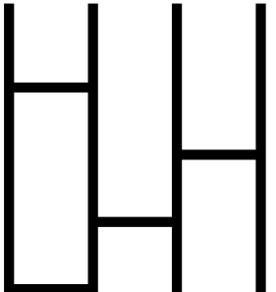
あみだくじとMDD
b1
τ1
τ3
τ2
τ1
τ2
τ3
b2
b2
b2
・・・
b1
τ2
τ3
τ1
τ2
b2
b3
b3
b3
b3
b3
・・・
τ3
τ2
τ3
τ1
・・・
・・・・・・・・・・
・・・
1

Slide 16
従来法とその問題点
ノード数
MDDの深さ中央付近で大量のメモリを消費
トップダウン的に構築
各深さでのノードを全てメモリ上に保持
ボトルネック
深さ
深さ

Slide 17
提案法
ノード数
1st Phase
トップダウン的に構築
2nd Phase
分割構築
3rd Phase
深さ

Slide 18
計算機実験結果
縦線本数=9
C1 | MDD size (1st Phase) | MDD size (2nd Phase) | time
- | 65471 | 0 | 2.98
1 | 8 | 32341 | 2.11
3 | 117 | 16489 | 28.24
5 | 713 | 11375 | 137.02
7 | 2706 | 8972 | 482.17
9 | 7523 | 3822 | 1302.75
CPU: Intel C2D 1.6GHz, Mem: 4GB, OS: MacOSX 10.8

Slide 19
計算機実験結果
分割開始深さ2のMDDノード数
22GB←100GB以上
*n=13のみCPU: Intel(R) Xeon(R) E5-2650 @2.0GHz, Mem: 128GB, OS: CentOS6.5 計算機サーバで実験

Slide 20
計算機実験結果
分割開始深さ2のMDDノード数
分割数をより多くすることで，
40〜50MBまで削減可能
（理論上）
22GB←100GB以上
*n=13のみCPU: Intel(R) Xeon(R) E5-2650 @2.0GHz, Mem: 128GB, OS: CentOS6.5 計算機サーバで実験

Slide 21
まとめ
多値決定グラフの分割構築により，メモリ使用量を効率的に削減できた
課題
分割されたMDDを更に分割し，メモリをより削減
分割フェーズの高速化
並列化など

Slide 22
MDD規則
簡約化規則
等価なノードの共有

Slide 23
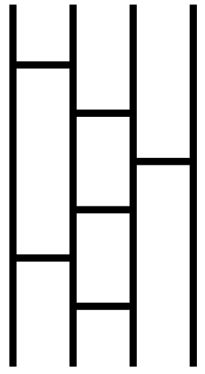
あみだくじ
同一水平線上には必ず1本だけbarが入る
barは隣り合うlineを繋ぐ
barは水平に繋ぐ
降順に並んだ順列を昇順に置換す
4 3 2 1
1 2 3 4

Slide 24
あみだくじとMDD
b1
τ1
τ3
それぞれのノードには，根からのパスを保持させる．
τ2
b2
b2
b2
τ2
τ3
τ1
τ2
b4ノードの構築には，b3ノードのみ必要
↓
b1，b2はいらないので消せる
b3
b3
b3
b3
τ3
τ2
τ3
τ1
・・・・・・・・・・
1

Slide 25
降順あみだくじを数える前に
書き方を変えると同じ→どう区別する？

